Slide 1
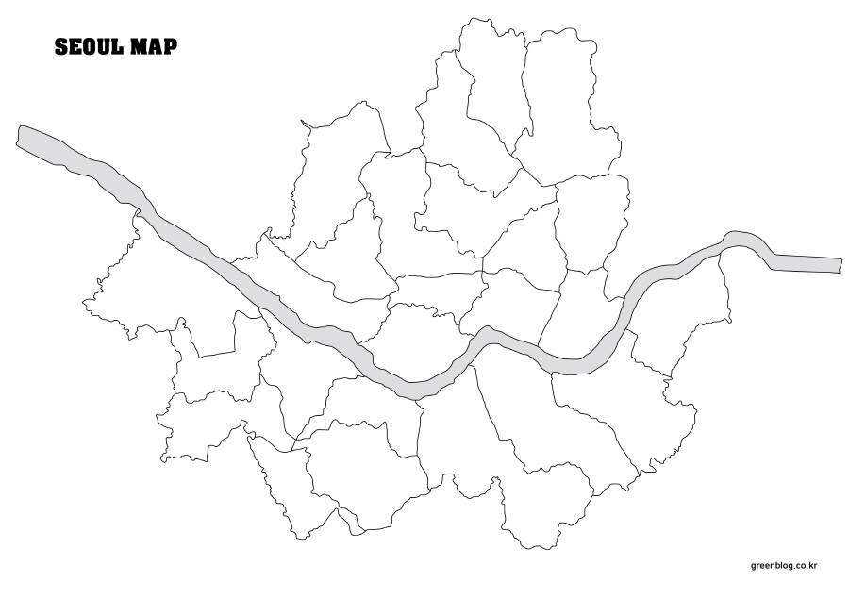
.
.
.
.
.
.
.
.
.
.
.
.
.
.
.
.
.
.
.
.
.
.
.
.
.

Slide 2
.
.
.
.
.
.
.
.
.
.
.
.
.
.
.
.
.
.
.
.
.
.
.
.
.

Slide 3
.
.
.
.
.
.
.
.
.
.
.
.
.
.
.
.
.
.
.
.
.
.
.
.
.

Slide 4
.
.
.
.
.
.
.
.
.
.
.
.
.
.
.
.
.
.
.
.
.
.
.
.
.

Slide 5
.
.
.
.
.
.
.
.
.
.
.
.
.
.
.
.
.
.
.
.
.
.
.
.
.

